Slide 1
8. HRANICE Dohled, disciplinace, biopolitika
ZS 2021

Slide 2
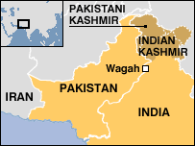
https://www.youtube.com/watch?v=LZ0ue-XGl9c

Slide 3
HRANICE
othering (vytváření Jiného) – ordering (ustavování řádu) - bordering (vytváření hranic) (van Houtum, Naerssen, 2002)
procesuálnost
nesamozřejmost
setkávání a vytváření různosti
reflexivnost
fixace X mobilita
prostorová i sociální diferenciace – klasifikace, sdělování (a sdílení) významu i prosazování kontroly (Houtum, Naerssen, 2002)

Slide 4
Významy hranic a pohraničí
„Hranice jsou symbolem, jehož prostřednictvím státy, národy a místa definují sama sebe. Definují současně teritoriální meze i sociokulturní prostor.“ (Berdahl 1999: 3)
HRANICE A MOC
legitimizace moci a suverenity národního státu = hranice ustavované shora , státem = prostor symbolických rituálů moci
X
konstrukce a zakoušení samotnými obyvateli hranic = zdola
(zdroj historek, legend; prostor legální i ilegální směny zboží a služeb; místo dohledu, kontroly; prostor tajemství, obav, nebezpečí a touhy …)

Slide 5
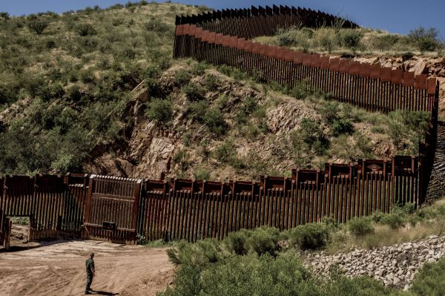
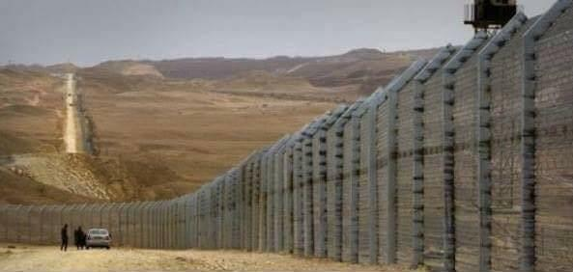

Slide 6
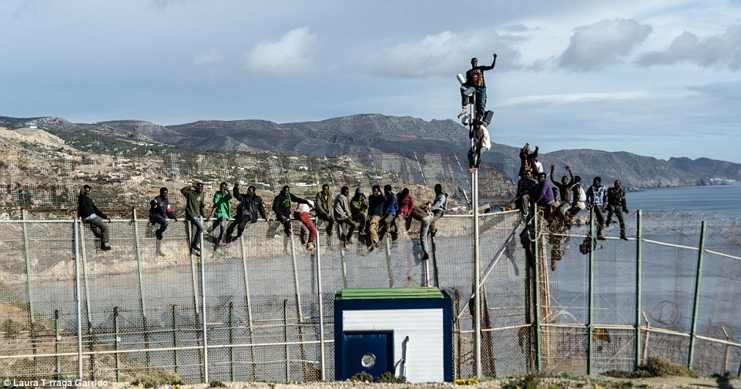

Slide 7
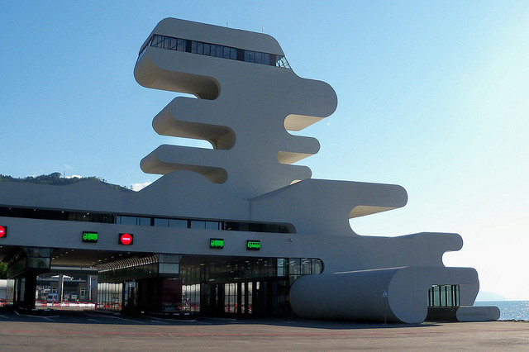
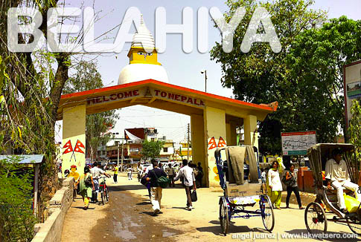
Brest;

Slide 8
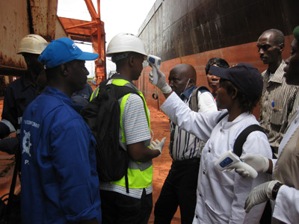
USA border control Health screening at the Conakry Maritime Port in Guinea.

Slide 9
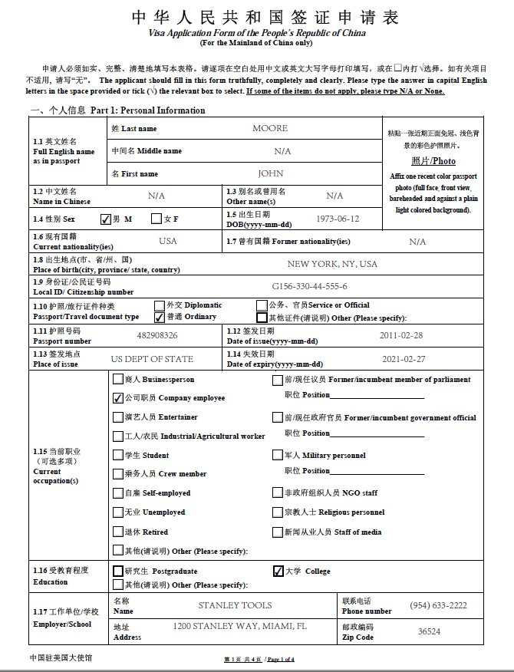

Slide 10
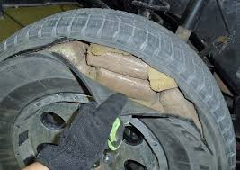
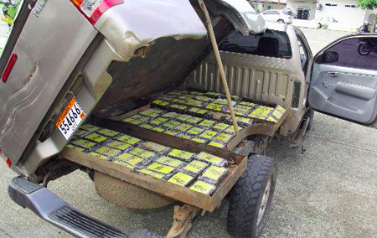

Slide 11
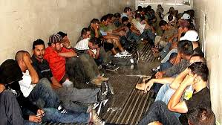

Slide 12
Hranice a tělesnost
Performance a ustavování významů - např. národní suverenita / marginalizace / gender atd. prostřednictvím pasů a pasových fotografií (biometrické údaje), vízové politiky, kontroly na hranicích
„Utváření těl k překračování hranic“ – hranice se „vtěluje“: PAŠOVÁNÍ a pašeráci / pohraniční stráž / migranti

Slide 13
Donnan, H.; Wilson, T. M. 1999. Borders: Frontiers of Identity, Nation and State. kap. Body Politics in Borders
Hranice: stát prokazuje kontrolu a moc, nad územím i lidmi jako tělesnými bytostmi
Liminální prostor, kde přestávají platit pravidla „vnitrozemí“, včetně pravidel tělesného kontaktu: stát si nárokuje kontrolu lidských těl:
tělesné prohlídky: překročení hranice „intimity“ (fyzicky / technologie)
přesvědčení aktérů, že do těl vepsána (nelegální) činnost = lze v nich číst, identifikovat, kdo je kdo
tělesný habitus stráží, intuice

Slide 14
Těla na hranicích
Pohraniční kontrola - cestovní pasy – fotografie – víza – biometrické údaje …
= měření, fotografování, sběr údajů, ověřování, archivace …
Identifikace (otisky prstů, fotografie, DNA, oční duhovka atd.)
Kontrola, dozor
Ovládání, manipulace

Slide 15
KONTROLA a DOHLED na hranicích - BIOPOLITIKA
Michel Foucault (1926 – 1984)
Zrození kliniky. Červený Kostelec: Pavel Mervant 2010
Zrození biopolitiky. Kurs na Collège de France 1978-1979. Brno: Centrum pro studium demokracie a kultury, 2009
Dohlížet a trestat. Kniha o zrodu vězení. Praha : Dauphin, 2000.
Slova a věci. Brno: Computer Press, 2007.
Myšlení vnějšku. Praha : Herrmann, 1996

Slide 16
Moc
abstraktní princip, prostupující celou společností
není nikým „vlastněna“ – je součástí vztahů
„kapilární působení politické moci“, tj. v každodenním životě - existence různých technik, strategií, manévrování, postupů a dalších nástrojů k dosažení daného cíle
Způsoby uskutečňování moci
dohled a disciplinace (Panoptikon - vědomí trvalé viditelnosti)
racionalizace normality - uplatňování moci soustředěno na populaci, nikoli jedince, vytyčování toho, co je normální a co je žádoucí

Slide 17
Biomoc
mechanismy používané k disciplinování individuálního i sociálního těla, konečným cílem kultivace života
řízení populace i jedinců prostřednictvím jemných mechanismů regulace a manipulace, distribuovaných skrze administrativní aparát moderního státu
včlenění života do politických a vládních struktur společnosti, vtáhnutí „života“ do soukolí byrokratických aparátů
Příklady: statistiky a tabulky „normálního“ vývoje (měření a vážení novorozenců a dětí apod.); očkování; prenatální diagnostika, porodnost; úmrtnost; nemocnost; biometrické údaje v dokladech; psychiatrické diagnózy … V extrémní podobě – eugenika, měření IQ přistěhovalců do USA mezi válkami, nucené sterilizace aj.

Slide 18
Moc = vědění
„Biomoc je forma moci/vědění (…), která vytváří řád, kdy lidé v západním světě jsou zdraví, zabezpečení (secure) a produktivní.“
[Dreyfus a Rabinow 1989: 116]
tento způsob uplatňování moci = „governmentalita“
„Governmentalita lokalizuje regulační aktivity do všech úrovní společenského života, od rodiny, sdělovacích prostředků a škol až k byrokratickým institucím jako parlament, legislativa či policie.“
[Lupton 1997: 9]

Slide 19
Dva póly biomoci
Anatomo-politika operuje v poli disciplinování jedince a jeho těla, optimalizace jeho schopností a sil, zvýšení jeho užitečnosti, poslušnosti a integrace do systému ekonomické produktivity (= „zdravé tělo“)
Biopolitika, vnímající tělo jako soubor biologických procesů; pracuje v rovině regulace společnosti/populace jako celku; disciplinace skrze techniky moci = populace jako předmět kontroly, regulace, modifikace...

